Slide 1
지하철 경로 검색
2021184040 박병일
이상훈

Slide 2
구현기능
지하철 역 및 경로 목록
지하철 검색
주로 이용하는 지하철 역 즐겨찾기 등록
해당 지하철과 관련 이미지 이동
지하철 역 지도 및 경로 표시

Slide 3
OPEN API
https://www.data.go.kr/data/15098554/openapi.do (기존)
http://data.seoul.go.kr/dataList/OA-12764/A/1/datasetView.do;jsessionid=C0B697968D2C33491AB170E698478EE2.new_portal-svr-11 (추가1) 실시간 도착 정보
https://data.seoul.go.kr/dataList/OA-21232/S/1/datasetView.do (추가2) 서울시 역사마스터 정보
https://data.seoul.go.kr/dataList/OA-12252/S/1/datasetView.do (추가3) 시간대별 승하차 인원 정보

Slide 4
개발 일정
주차 | 계획 | 세부계획
1주차 (~5/16) | 내용 선정 및 개발 방향 구상 | API 발견 예시 만들기 ppt 및 발표영상 제작
2주차 (5/17~5/23) | Tkinter GUI 구현 | Tkinter를 통하여 GUI 구현 Open API 활용
3주차 (5/24 ~ 5/30) | 중간 발표 주요 기능 구현 | 시연 영상 제작 API를 통계 추출
4주차 (5/31 ~ 6/6) | 어플리케이션 구현 | 데이터베이스, 지도 연동, 이미지 구현 기능을 구현 git commit
5주차 (~6/11) | 최종 점검 | 텔레그램 및 c연동 추가 구현 및 최종점검

Slide 5
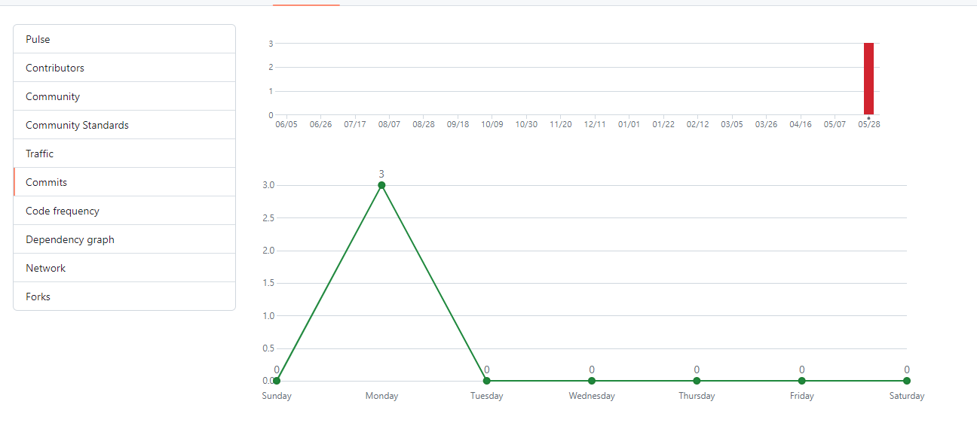
git commit

Slide 6
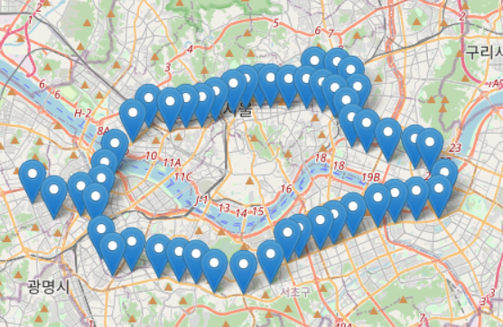
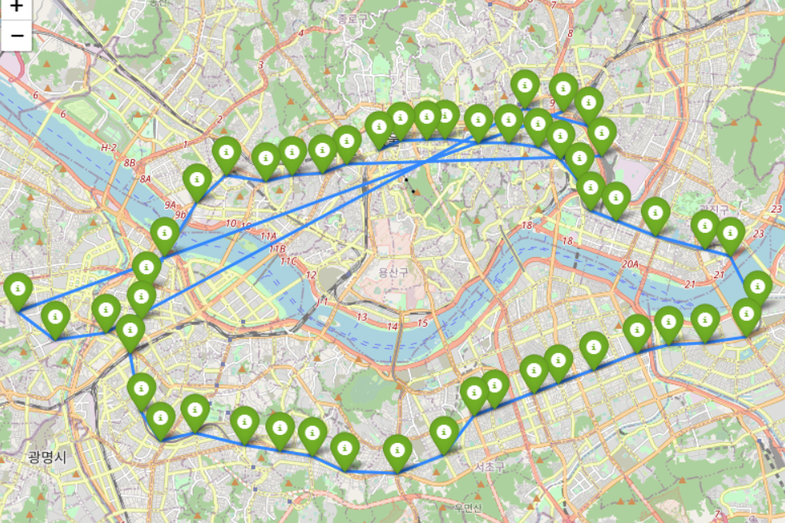
구현한 기능
지도 기능 구현
제공된 cef를 이용하여 지도 생성 후 호선을 검색하면 그 호선들의 위치(마커)들을 표시
역 이름 찾기를 하면 해당 역으로 이동 후 마커로 표시
원래는 선으로도 연결해보려고 했지만 위에 처럼 이상하게 연결이 되어서 안하기로 함

Slide 7
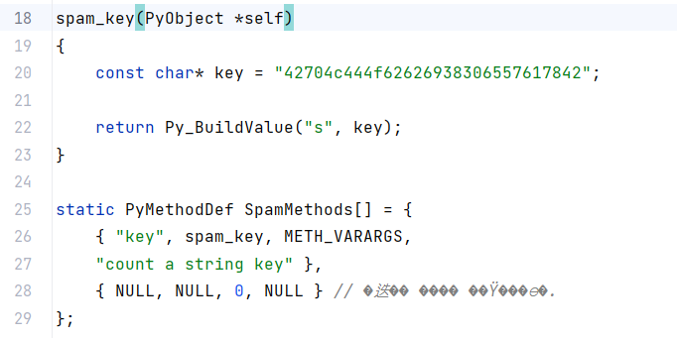
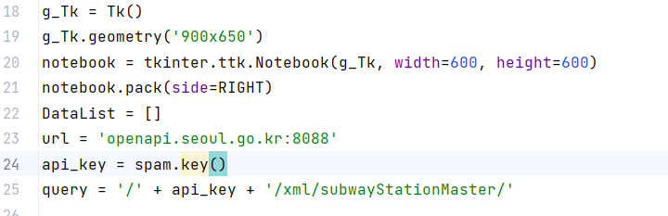
C 연동

